Slide 1

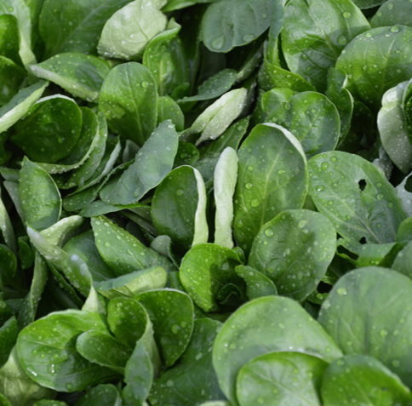

AgriQuiz
für OberstufenschülerInnen
Warum gilt Feldsalat als wertvolle Winterkultur?

Slide 2
AgriQuiz
pour les élèves du secondaire I
Pourquoi la mâche est-elle une culture précieuse en hiver ?

Slide 3
A
Weil er als Frostkeimer auch bei Minustemperaturen keimt
B
Weil er im Gewächshaus ganzjährig kultivierbar ist
C
Weil er trotz niedriger Temperaturen im Freiland gedeiht

Slide 4
A
Parce qu’il germe même à des températures négatives en tant que plante nécessitant le froid pour germer.
B
Parce qu'elle peut être cultivée toute l'année sous serre
C
Parce qu'elle pousse en plein champ malgré les basses températures

Slide 5
C
Feldsalat ist eine besonders kältetolerante Pflanze, die selbst bei Temperaturen nahe dem Gefrierpunkt im Freiland wachsen kann. Das macht ihn zu einer idealen Winterkultur, da er ohne beheizte Gewächshäuser oder aufwendigen Schutz angebaut werden kann. Auch in den Wintermonaten liefert er frisches, regionales Blattgemüse und eignet sich damit bestens für den Anbau im Freiland während der kalten Jahreszeit.

Slide 6
C
Antwort A ist falsch, weil Feldsalat kein Frostkeimer ist. Frostkeimer sind Pflanzen, deren Samen eine Kälteperiode benötigen, um überhaupt keimen zu können. Feldsalat keimt dagegen bei kühlen, aber nicht frostigen Temperaturen. Temperaturen unter null Grad hemmen die Keimung.
Antwort B ist ebenfalls falsch, weil Feldsalat nicht ganzjährig unter Glas kultiviert wird. Zwar ist ein Anbau im Gewächshaus möglich, aber seine Stärke liegt gerade im Anbau im Freiland während der Wintermonate. Ganzjährige Kultur unter Glas wäre zudem kostenintensiver und wird bei Feldsalat in der Praxis kaum durchgeführt.

Slide 7
C
La mâche est une plante particulièrement résistante au froid qui peut pousser en plein champ même près de 0 °C. C’est une culture idéale en hiver, car elle ne nécessite pas de serre chauffée ni de protection coûteuse. Elle fournit des feuilles fraîches même pendant les mois froids.

Slide 8
C
Réponse A est fausse parce que la mâche n’est pas une plante à germination par le gel. Les plantes germant après le froid sont des plantes dont les graines ont besoin d'une période de froid pour pouvoir germer. La mâche germe en revanche à des températures fraîches mais non glaciales. Des températures inférieures à zéro degré freinent la germination. Réponse B est fausse aussi, parce que : bien qu’on puisse la cultiver sous serre, sa valeur réside surtout dans sa capacité à pousser en plein air en hiver. Une culture sous serre toute l'année serait trop coûteuse et est rare en pratique.

Slide 9
